Slide 1
Razvoj Java aplikacije za posuđivanje opreme iz laboratorija
Tehničko veleučilište u zagrebu, Završni rad br. 3195
Mentor: AleksandEr Radovan
Izradio: Andreas Bervanakis

Slide 2
Sadržaj
Opis teme
FXML dokumenti
Kontroleri
Struktura baze podataka
DAO arhitektura
Korištenje aplikacije
Zaključak

Slide 3
Opis teme
Razvijena aplikacija služi asistentima, profesorima i drugom stručnom osoblju na fakultetu za vođenje evidencije posuđene opreme studentima
Korišten je programski jezik Java
razvojno okruženje Intellij IDEA
MySQL baza podataka
korisničko sučelje je dizajnirano pomoću programa Scene Builder
automatski unos studenta pomoću Excel datoteke

Slide 4
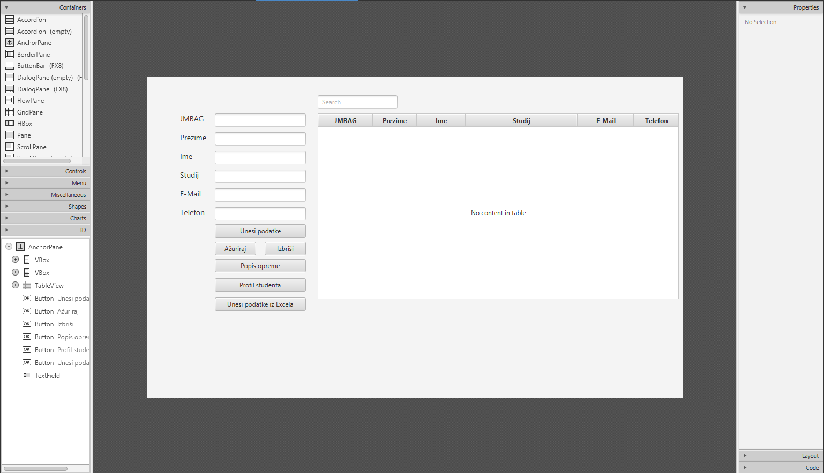
FXML dokumenti
U FXML dokumentu definiraju se elementi korisničkog sučelja
Svaki element mora imati svoj jedinstveni identifikator (ID)
FXML dokumenti generirani su pomoću programa Scene Builder
Scene Builder olakšava izradu i uređivanje korisničkog sučelja bez potrebe za ručnim kodiranjem UI-a
Svaki FXML dokument je povezan s odgovarajućim kontrolerom

Slide 5
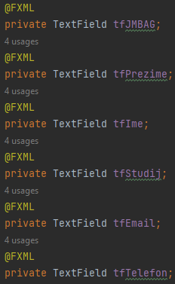
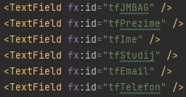
Kontroleri
Kontroler objekt je klasa koja sadrži logiku koja upravlja korisničkim sučeljem
Svaki kontroler je povezan s odgovarajućim FXML dokumentom
U njemu se definiraju elementi korisničkog sučelja
Element unutar FXML dokumenta i kontroler klase mora imati isti naziv kako bi se ostvarila povezanost

Slide 6
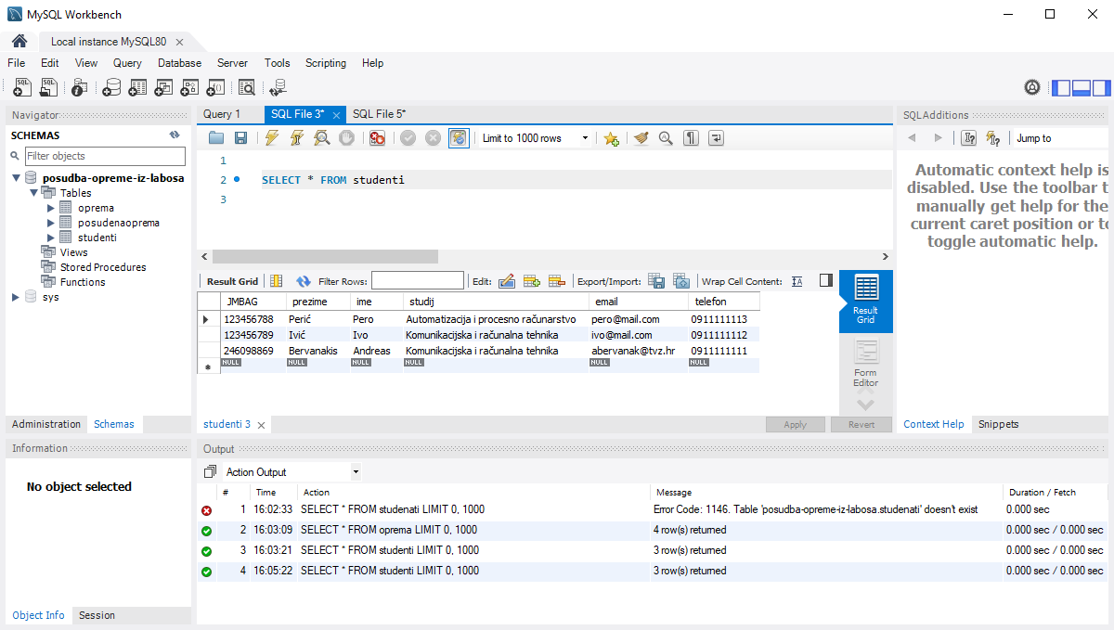
Struktura baze podataka
MySQL je sustav za upravljanje bazama podataka
Koristi SQL (engl. Structured Query Language) jezik je jezik za upravljanje i pretraživanje podataka u bazama podataka, koristi se za izradu upita
Podaci ove aplikacije pohranjeni su u tri tablice:
studenti
oprema
posudenaoprema

Slide 7
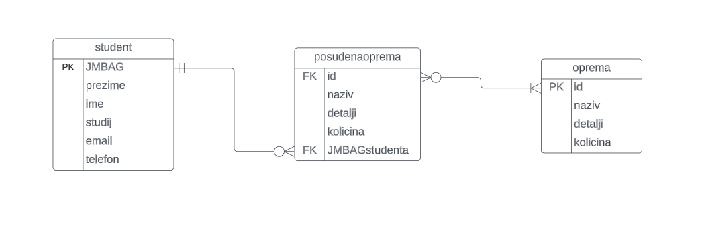
Struktura baze podataka

Slide 8
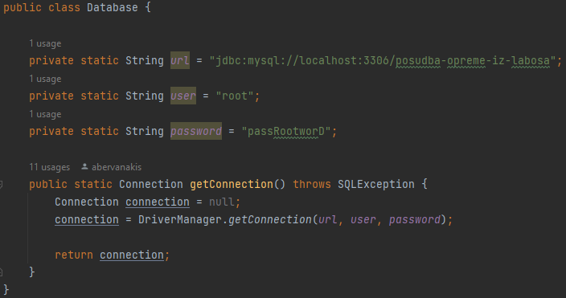
DAO arhitektura
DAO (engl. Data Access Object) arhitektura je oblikovni obrazac koji se koristi za odvajanje logike aplikacije od detalja o pohrani i dohvaćanju podataka iz baze podataka
Klasa Database je korištena za povezivanje aplikacije s bazom podataka

Slide 9
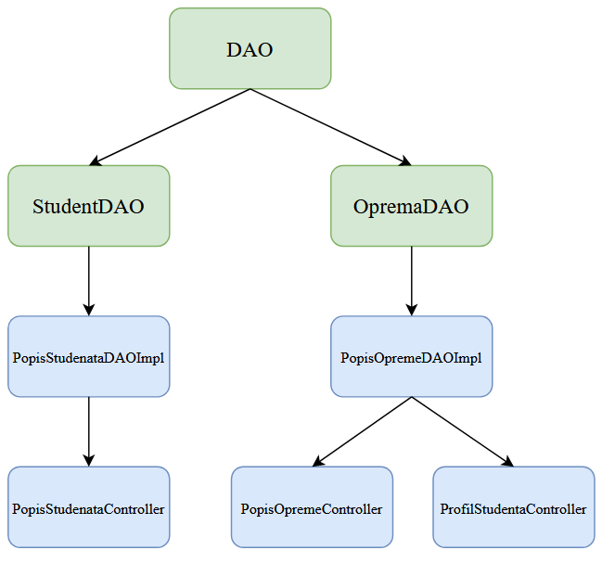
DAO arhitektura
Sučelje DAO sadrži osnovne metode za pristup podacima unutar baze podataka
Sučelja StudentDAO i OpremaDAO proširuju sučelje DAO dodatnim metodama koji su potrebne u specifičnim slučajevima
Implementacijske klase implementiraju svoja sučelja i u njihovim metodama je napisan kod
Prikazano je koji kontroleri koriste koji objekt implementacije

Slide 10
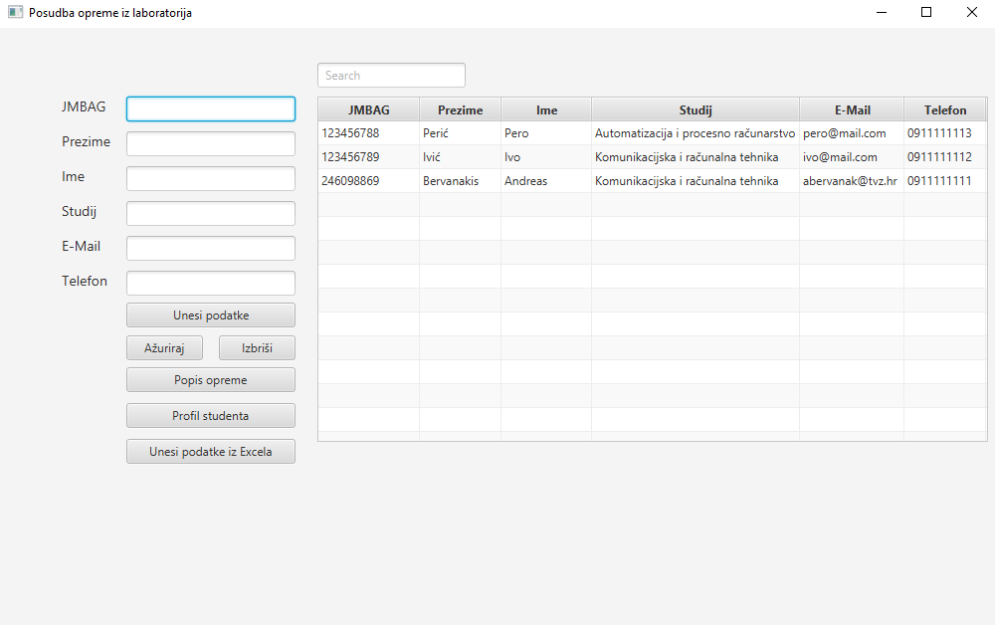
Korištenje aplikacije
U tekstualna polja upisuju se podaci o studentu
Tekstualno polje za pretraživanje i filtriranje tablice
Mogućnost unosa podataka o studentima preko Excel dokumenta

Slide 11
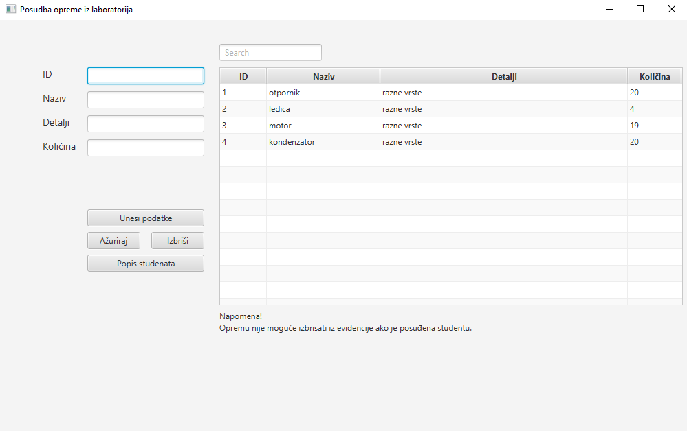
Korištenje aplikacije
U tekstualna polja upisuju se podaci o opremi
Tekstualno polje za pretraživanje i filtriranje tablice

Slide 12
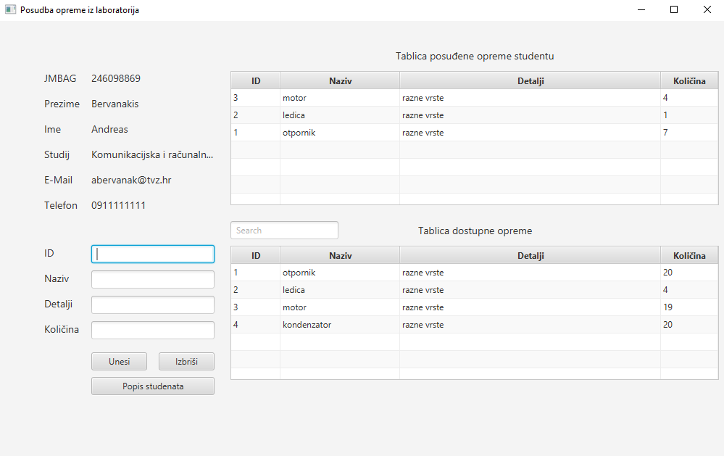
Korištenje aplikacije
U tekstualna polja upisuju se podaci o opremi koja se posuđuje studentu
Tekstualno polje za pretraživanje i filtriranje tablice

Slide 13
Zaključak
Razvijena aplikacija je uspješna u svojoj zadaći evidentiranja posuđene opreme studentima za rad kod kuće
Jednostavna za korištenje
Funkcionalnost automatskog unosa studenata pomoću Excel datoteke
Dodatna optimizacija koda i baze podataka

Slide 14
Hvala na pozornosti

